Slide 1

Шифрование изображений на Python: От кода к прибыли
Шкурин Платон, Группа ИП-63

Slide 2
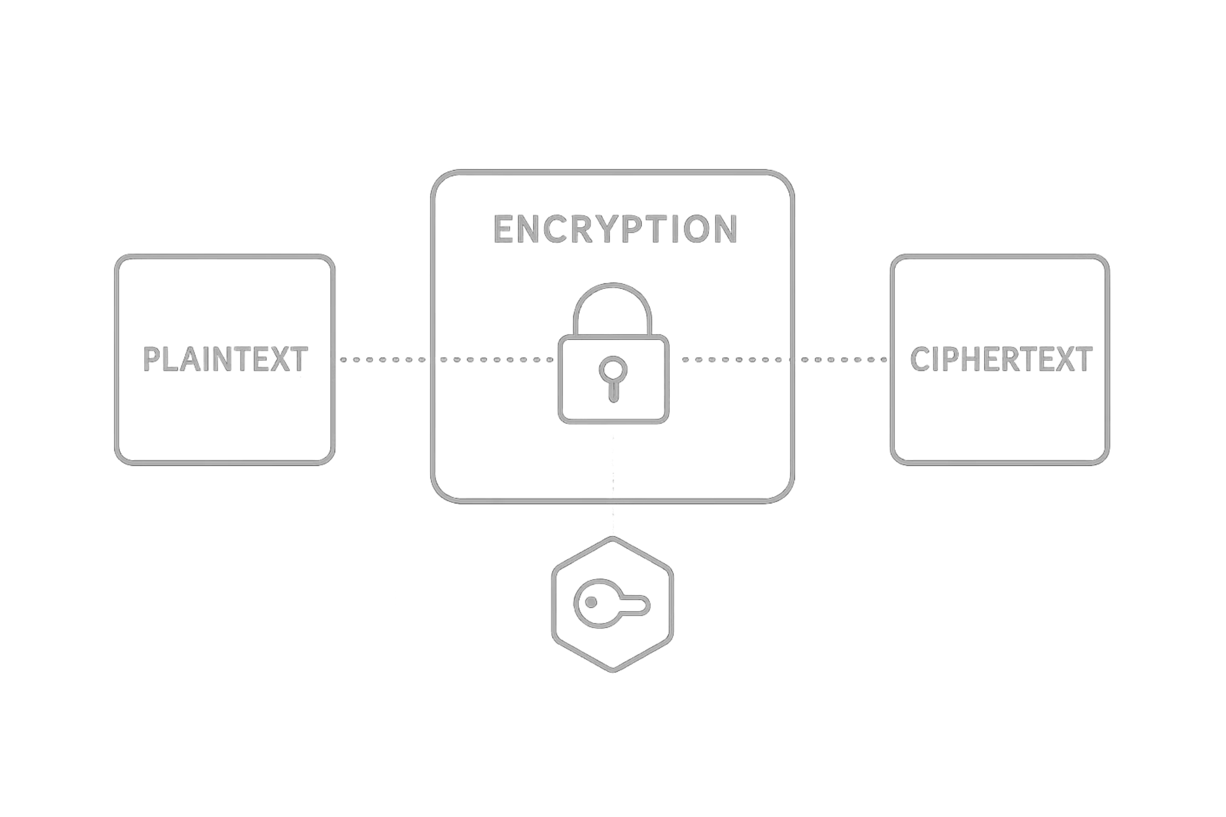
Как это работает: Магия Python и шифрования
Суть проекта
Создание скрипта на Python, который позволяет пользователям шифровать и дешифровать изображения с помощью симметричного шифрования и перемешивания пикселей.

Slide 3
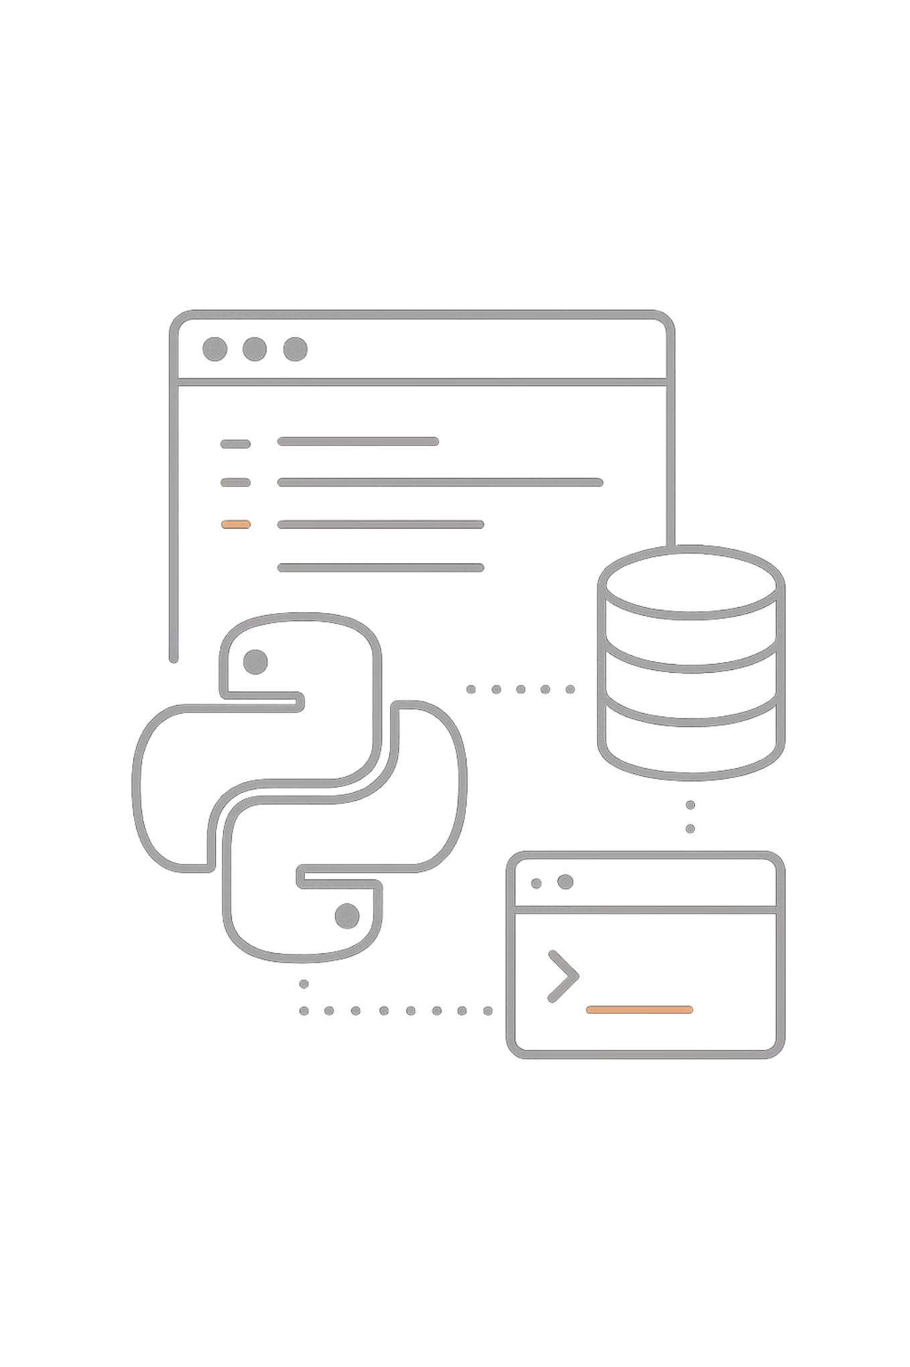
Что используется: Инструменты для успеха
Программное обеспечение
Python 3.x — современная версия языка
IDE: PyCharm, VS Code или другая среда разработки
Установка библиотек через pip
Библиотеки
pip install Pillow cryptography
Дополнительные библиотеки по мере необходимости
Аппаратное обеспечение
Обычный персональный компьютер или ноутбук без специальных требований к производительности

Slide 4
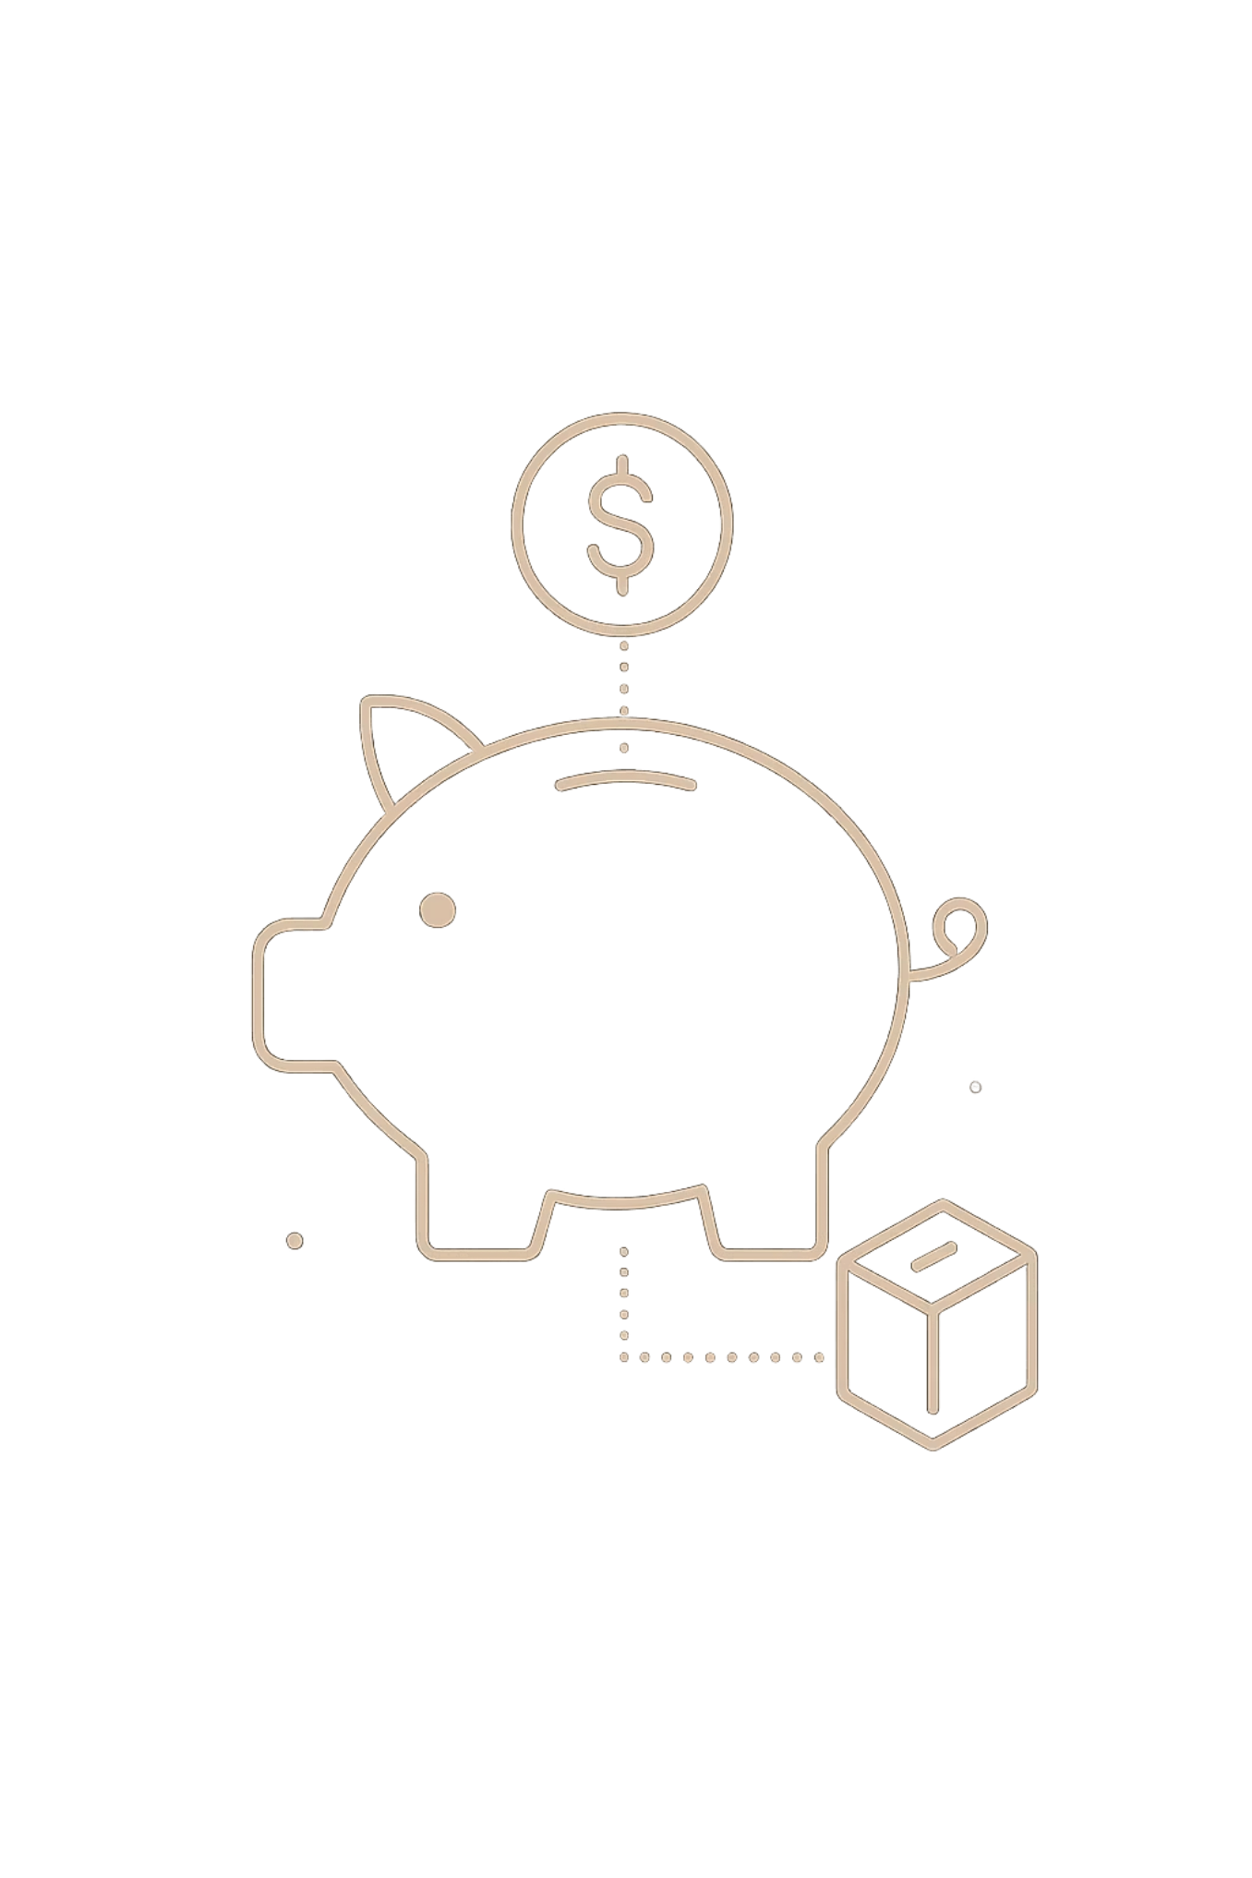

Стартовый капитал: Первые шаги
1500₽
300₽
Еда на неделю
Электроэнергия
Еженедельное потребление на разработку
1800₽
Итого
Приблизительный стартовый капитал
Важно: Основные затраты — это время и усилия на разработку и продвижение проекта

Slide 5
Монетизация: Как заработать на шифровании
45₽
20
900₽
Цена за продажу
Продажи в неделю
Еженедельный доход
Средняя стоимость лицензии (40-50₽)
Примерный показатель
20 продаж × 45₽
3.6K₽
43.2K₽
Ежемесячный доход
Годовой доход
900₽ × 4 недели
3.6K₽ × 12 месяцев
Это начальный этап. Масштабирование возможно за счет расширения функционала, создания более сложных алгоритмов или предложения услуг по индивидуальной разработке.

Slide 6
Основная аудитория: Кто будет покупать?
Фотографы и дизайнеры
Частные пользователи
Малый бизнес
Защита работ от несанкционированного использования и распространения
Защита личных фотографий, семейных архивов и конфиденциальных документов
Защита изображений с коммерческой тайной и конфиденциальной информацией
Студенты и исследователи
Люди, ценящие приватность
Эксперименты с криптографией изображений и защита исследовательских данных
Дополнительный уровень защиты для цифровых изображений

Slide 7
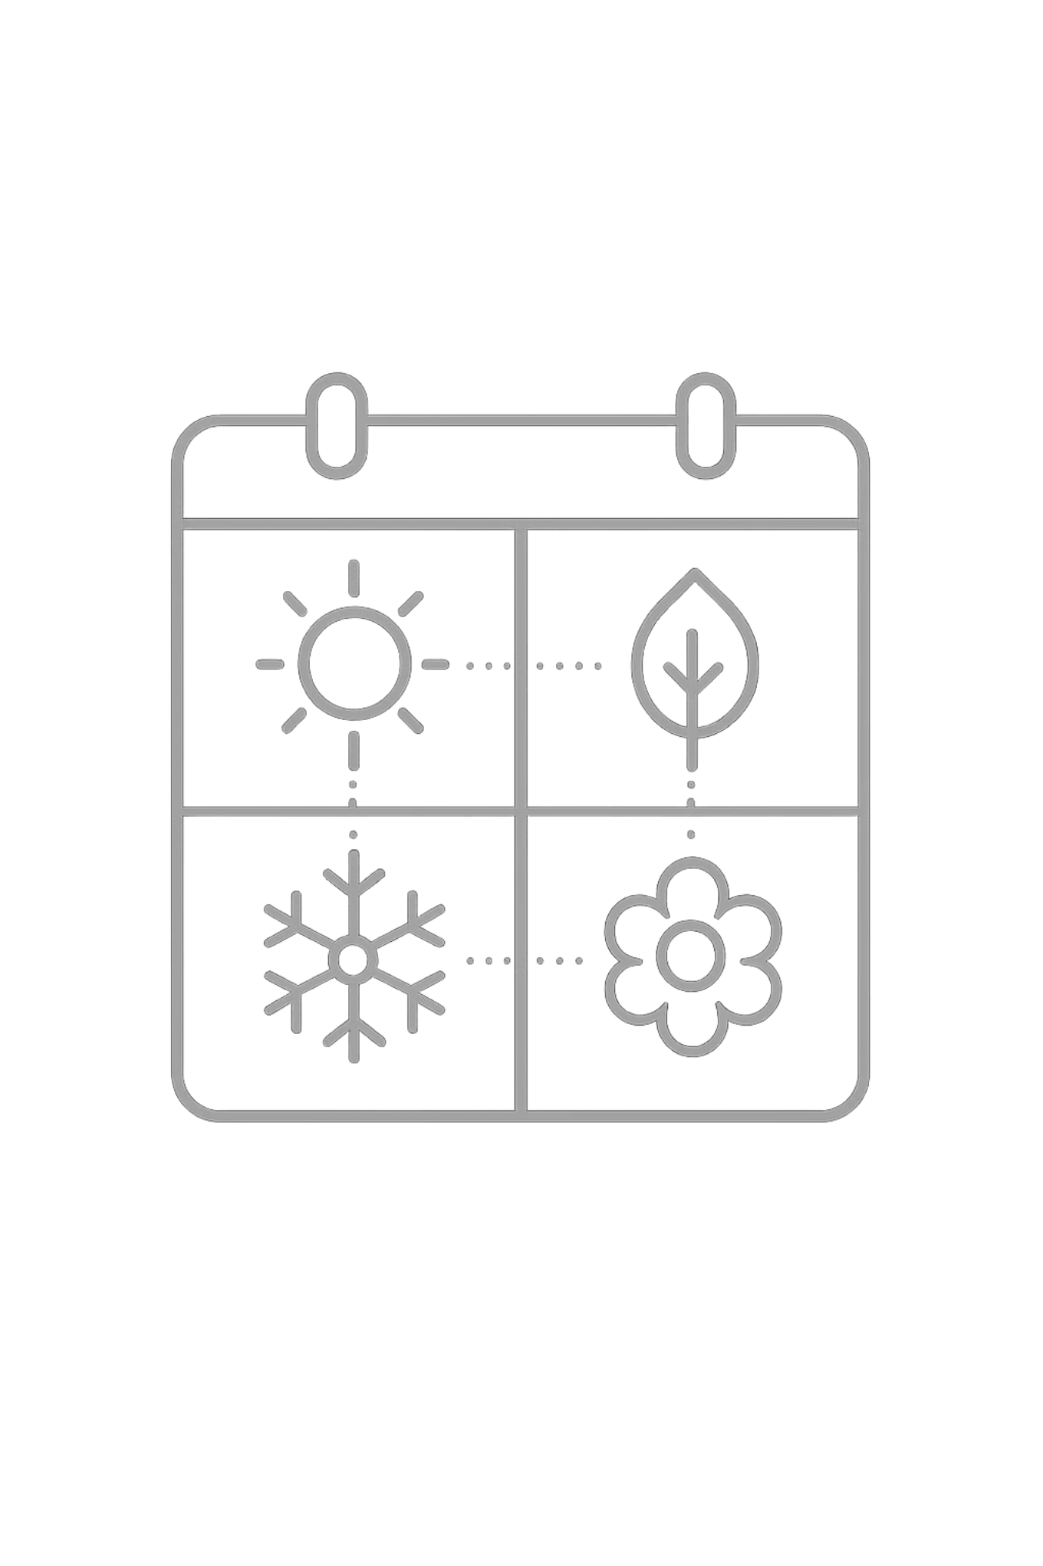
Сезонность: Когда будут покупать?
Постоянный спрос
1
Низкая сезонность — потребность в защите данных существует круглый год
2
Пик 1: Отпуска и праздники
Люди чаще делятся фотографиями и могут захотеть их защитить
Пик 2: Крупные распродажи
3
Перед акциями и скидками на программное обеспечение
4
Пик 3: Утечки данных
Новости о утечках стимулируют интерес к безопасности
Ключевой фактор: Постоянный интерес к приватности и безопасности в цифровом мире.

Slide 8
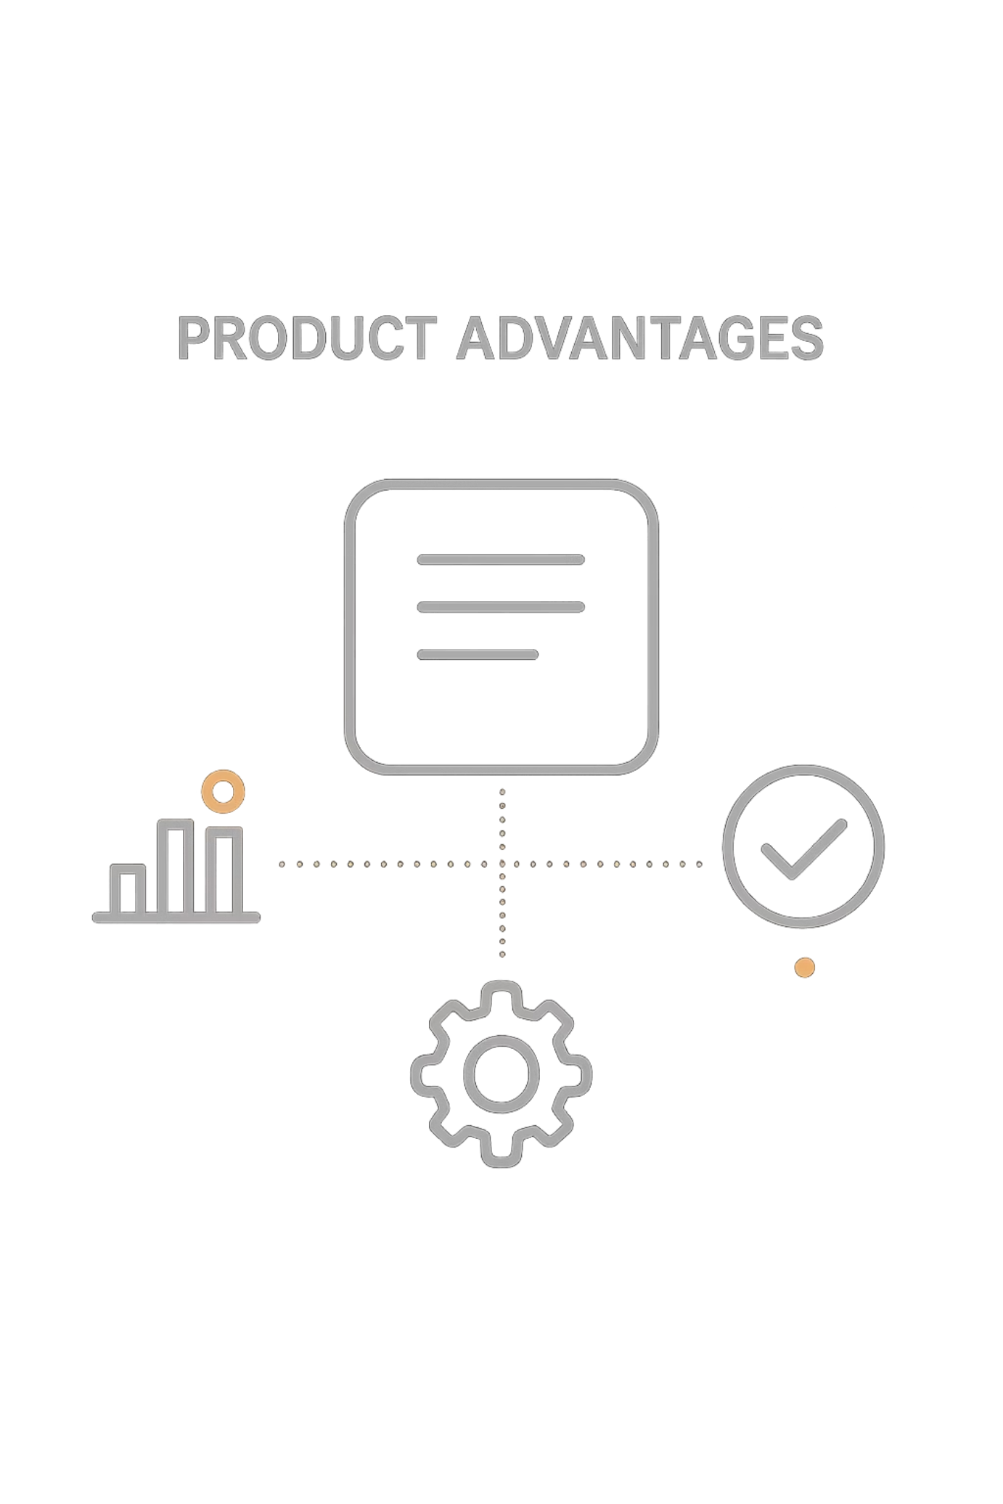
Преимущества
Простота использования
Интуитивно понятный интерфейс, особенно с GUI, доступный даже новичкам
Доступность
Низкая стоимость делает его привлекательным для широкой аудитории
Эффективность
Обеспечивает базовый, но надежный уровень защиты изображений
Гибкость
Возможность дальнейшего развития и добавления новых функций

Slide 9
Следующие шаги: Развитие проекта
Доработка GUI
Создание более привлекательного и функционального интерфейса с улучшенным пользовательским опытом
Расширение алгоритмов
Добавление поддержки других методов шифрования: AES, XOR с разными ключами, более сложные схемы
Пакетная обработка
Возможность шифровать и дешифровать сразу несколько изображений одновременно
Облачная интеграция
Синхронизация с облачными хранилищами для удобного доступа и защиты
Маркетинг
Создание лендинга, продвижение в социальных сетях, сотрудничество с фото-сообществами

Slide 10
Спасибо за внимание!

